Slide 1
In geselliger Runde hat das Essen besonders gut geschmeckt!
Früher wurde viel selbst gekocht. Zum Essen ging man nicht in ein Gasthaus. Bei Hochzeiten, Taufen und Geburtstagen wurde alles mit Hilfe von Verwandten zu Hause gekocht und oft auch da gefeiert. Es wurden sogar Zimmer ausgeräumt, um so viele Gäste wie möglich zu bewirten. Das war verstärkt vor dem 2. Weltkrieg und auch kurze Zeit danach. Seit den 50er Jahren gab es sehr große Hochzeiten im Kulturheim mit 300-500 Personen.

Slide 2
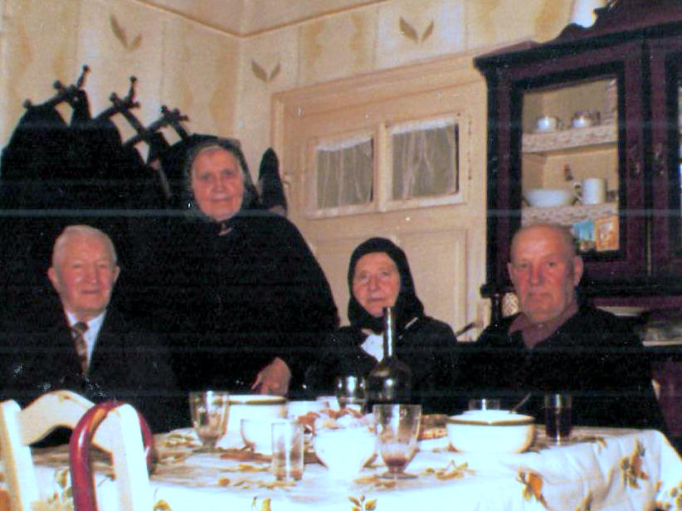

Slide 3
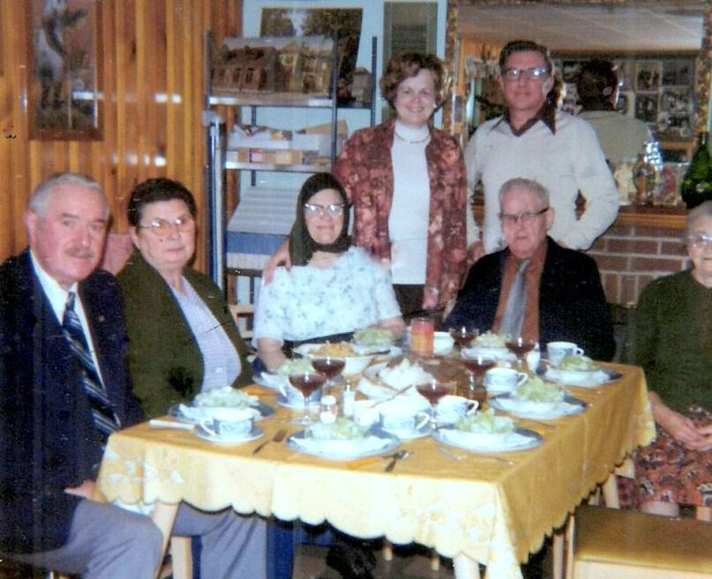

Slide 4
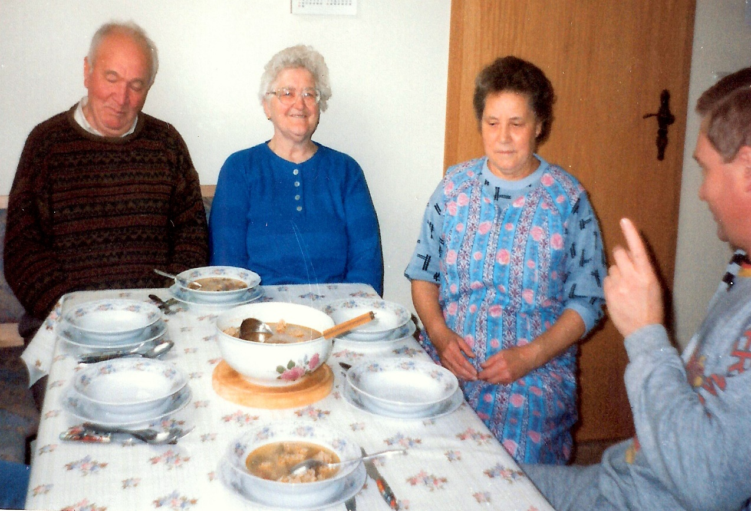

Slide 5
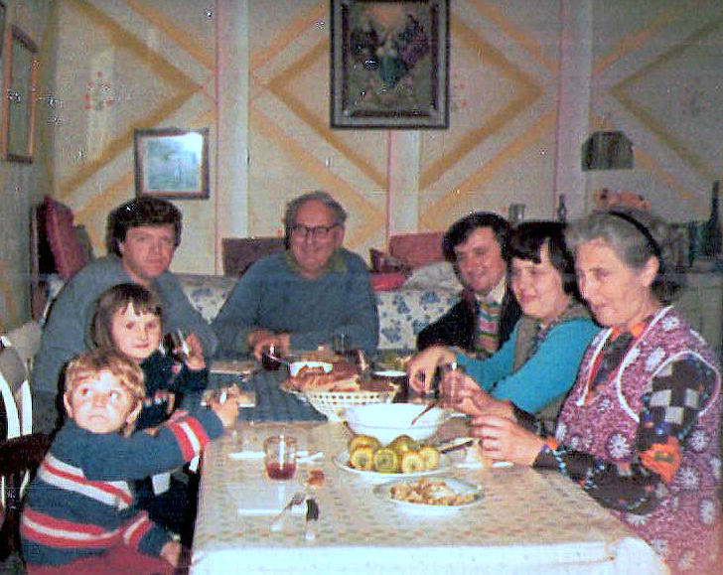

Slide 6
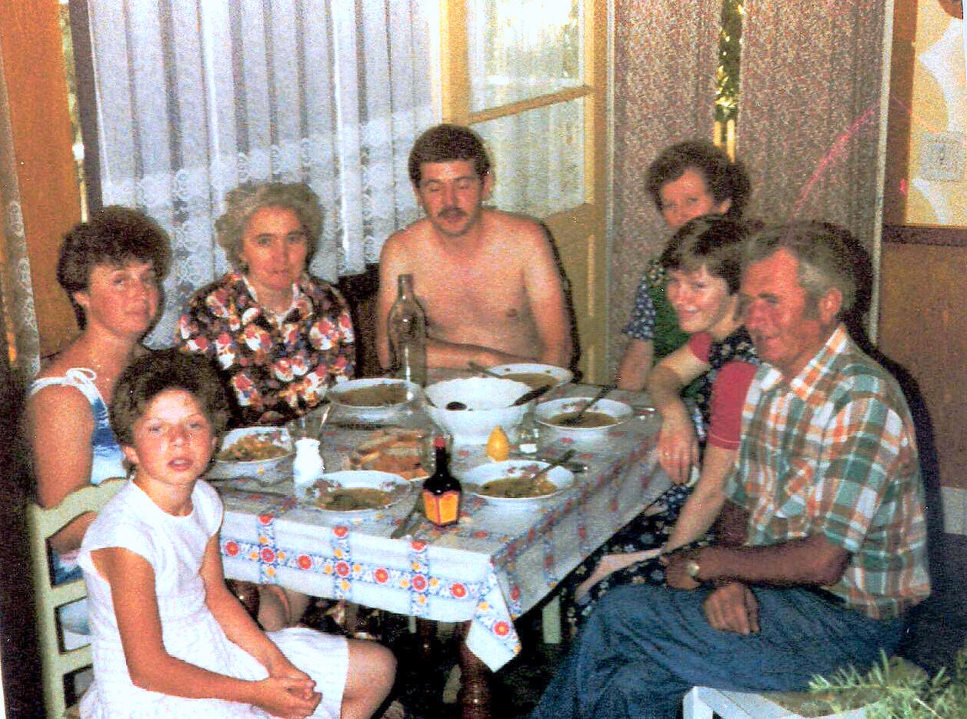

Slide 7
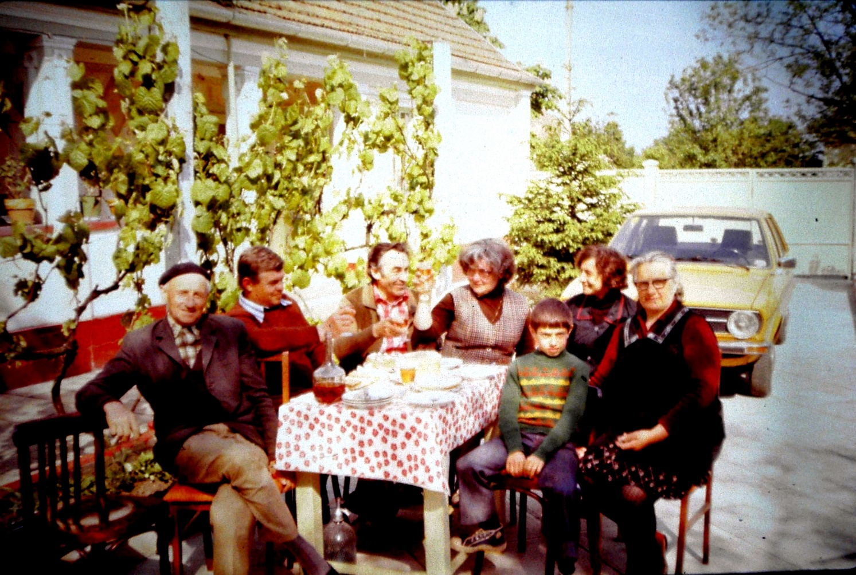

Slide 8
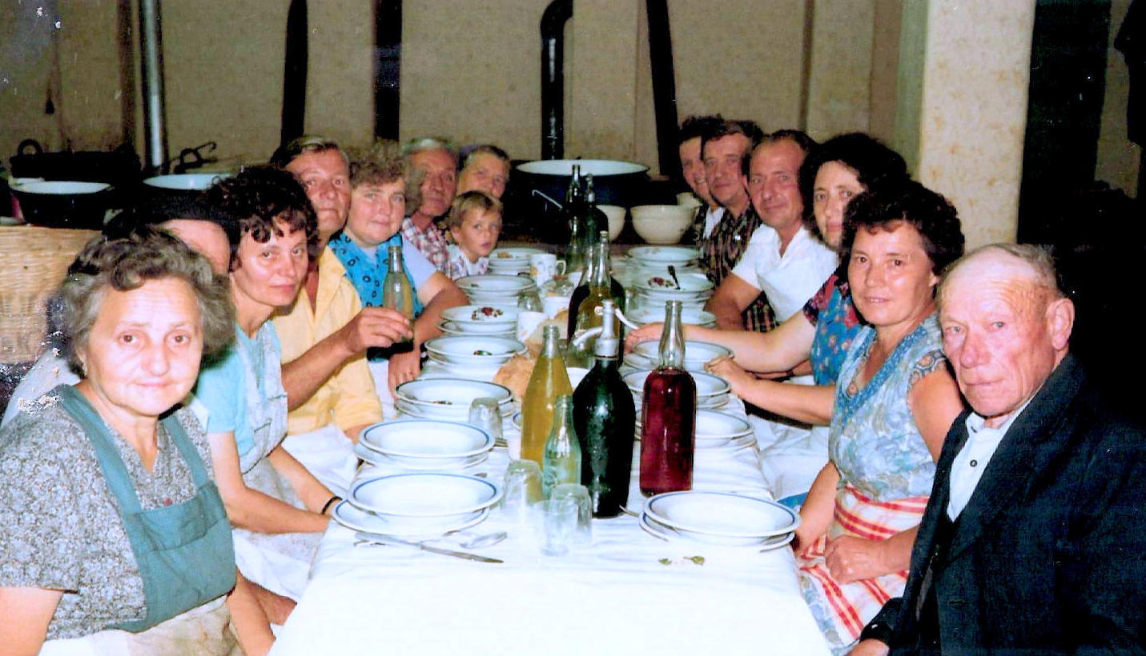

Slide 9
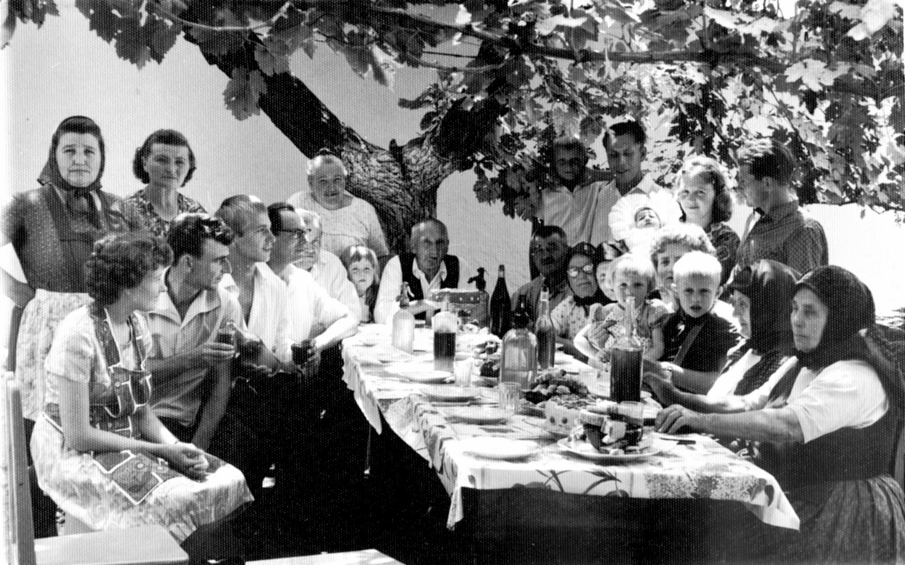

Slide 10
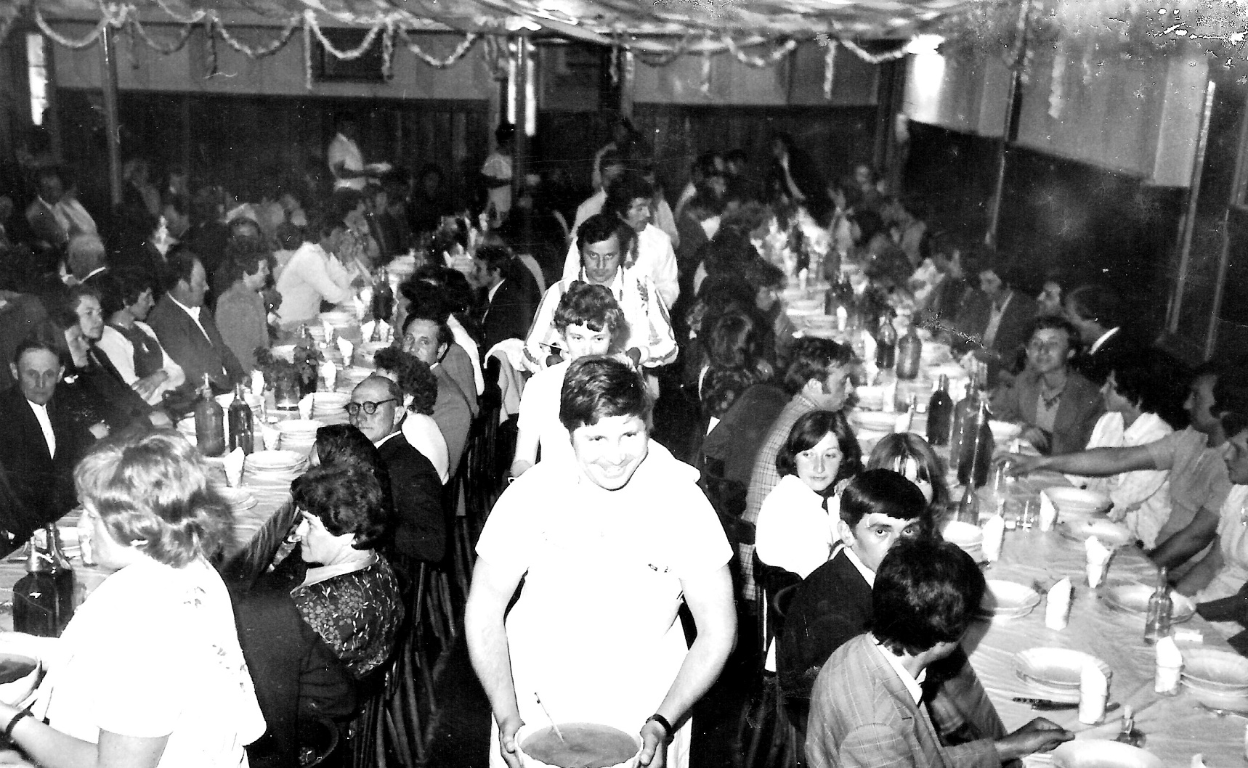

Slide 11
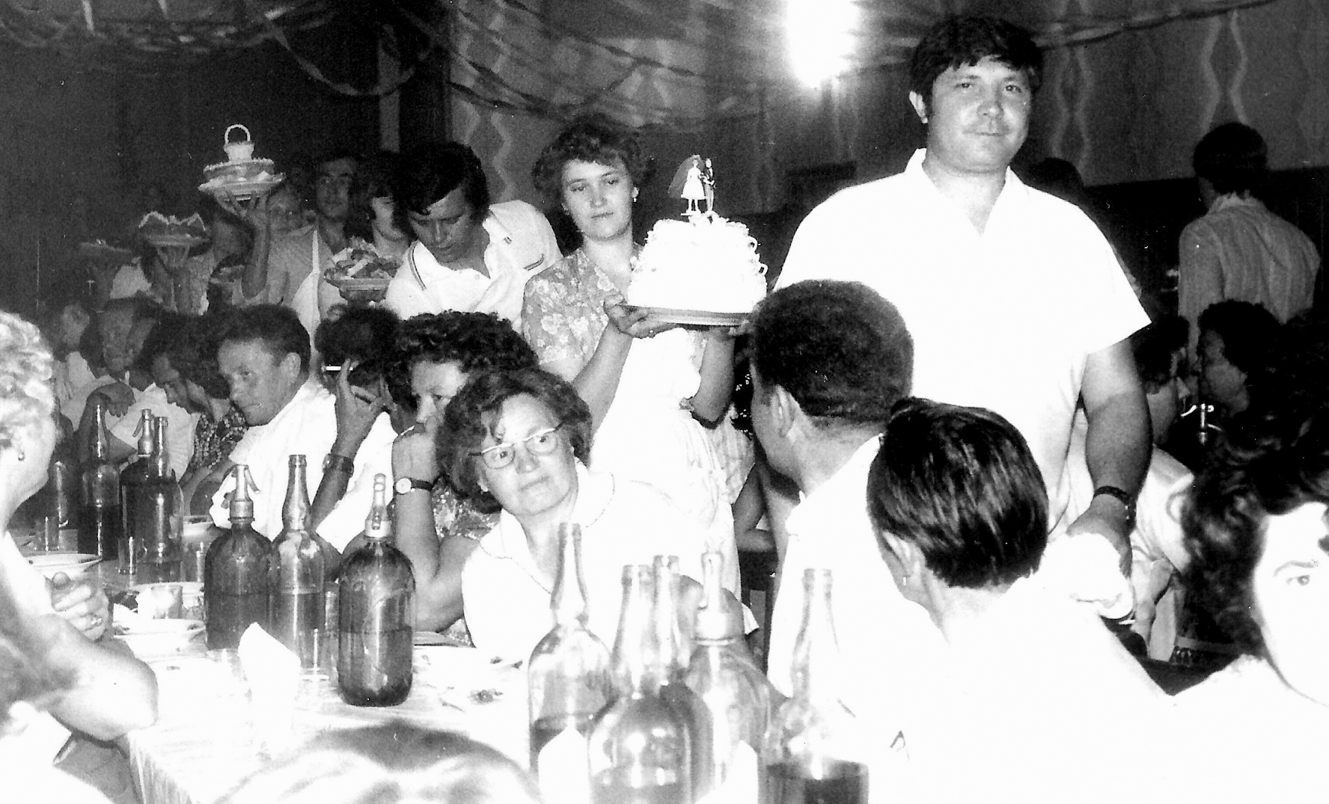

Slide 12
